Slide 1
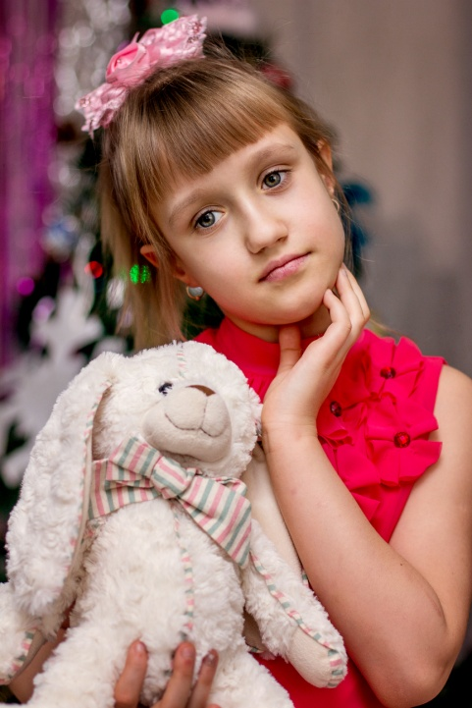
«Война и моя семья»
Работу подготовила:
Косицына София, ученица 3 «А» МБОУ гимназии № 8 г.Хабаровска Учитель: Дмитрук Наталья Ивановна

Slide 2
Самое страшное, что может случиться в судьбе человека и всей страны - это война. Потоками крови и слез была омыта наша земля. Благодаря стойкости и мужеству нашего народа нашей Родине удалось выстоять и победить.

Slide 3
И вот уже идет седьмое десятилетие после нашей победы в Великой Отечественной войне. Не было в России ни одной семьи, которой не коснулось пламя войны.
Моя мама мне часто рассказывала о моих прабабушках и прадедушке, которые не воевали, а трудились в тылу, делая все посильное чтобы помогать фронту…

Slide 4
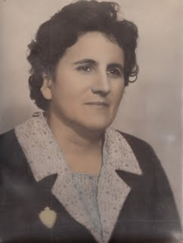
Моя прабабушка
В грозные годы Великой Отечественной войны свою лепту в общую победу над фашизмом внесла и Охотская земля.
Коблова Валентина Васильевна родилась в г.Курган. В 1930 году всей семьей (родители, 3 сестры и брат) переехали на Дальний Восток в с.Арка Охотского района.

Slide 5
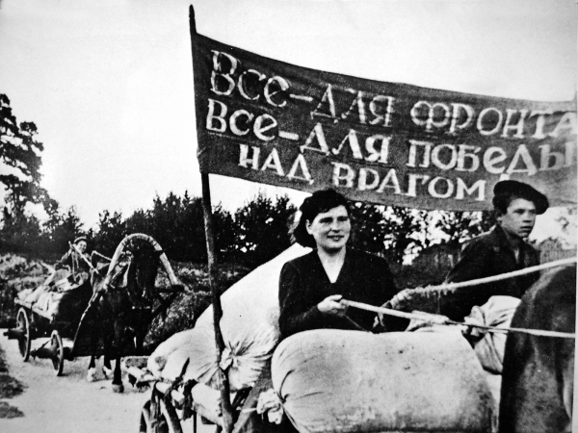
С первых дней войны вся работа тыла была подчинена интересам обороны страны. «Все для фронта, все для победы над врагом!» - под этим лозунгом жили и работали охотчане – женщины, старики, подростки и дети, проводившие на фронт своих сыновей, мужей и отцов.

Slide 6
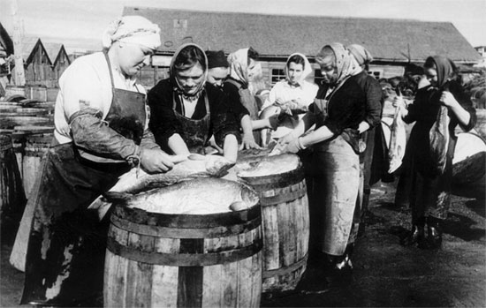
Валентина Васильевна была среди них. Рыбаки и рыбачки хорошо понимали, что от их ударной работы зависит снабжение Красной Армии, рабочих промышленных предприятий продовольствием. Уже в первые дни войны труженики колхоза принимали высокие обязательства, работали день и ночь над их выполнением

Slide 7
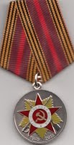
Награды
«60 лет Победы в ВОВ 1941-1945 годов»
«65 лет Победы в ВОВ 1941-1945 годов»
«70 лет Победы в ВОВ 1941-1945 годов»

Slide 8
ПОСЛЕ ВОЙНЫ:
С 1947 по сей день живет в г.Николаевске-на-Амуре. Работала бухгалтером в РАЙПО, преподавателем торгового дела в УПК. За многолетний труд удостоена звания «Ветеран труда».

Slide 9
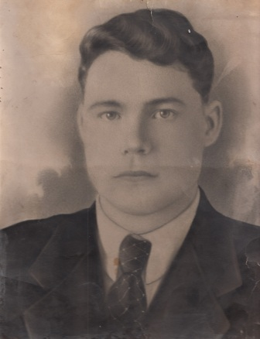
КОБЛОВ ВАСИЛИЙ ИЛЬИЧ
(1924 - 1997)
Коблов Василий Ильич
родился в г.Иланске
Красноярского края
в крестьянской семье.
В 1939 году всей семьей
переехали в с.Новая Иня Охотского района.

Slide 10
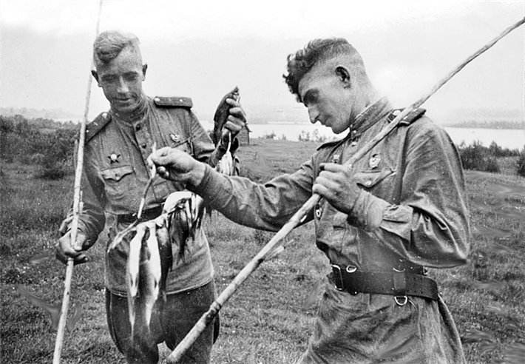
ТРУДОВОЙ ПУТЬ: Фронту нужны были продукты питания, сельские труженики ни на минуту не забывали об этом. Начиная с первых дней войны колхоз организовал лов рыбы. Местные жители, среди которых был Василий Коблов, ловили проходную рыбу лососёвых пород, в среднем течении и верховьях рек - кунжу, гольца, хариуса.

Slide 11
Рыбу заготавливали, вялили, сушили. Все отправляли на фронт. Сутками стояли в холодной воде. Призыв «Все для фронта, все для Победы» стал главным в жизни Василия Коблова.

Slide 12
НАГРАДЫ:
Юбилейные медали:
«60 лет Победы в ВОВ 1941-1945 годов»
«65 лет Победы в ВОВ 1941-1945 годов»

Slide 13
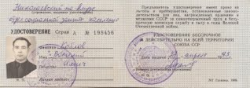
ПОСЛЕ ВОЙНЫ:
В 1947 году переехал в п.Охотск, работал первым секретарем Райкома Комсомола. В 1948 году был переведен в г.Николаевск-на-Амуре вторым секретарем Обкома Комсомола. Работал завучем школы № 2, директором школы, ведущим специалистом метод.кабинета, первым директором УПК. За многолетний труд удостоена звания «Ветеран труда». Умер 27 октября 1997 года.

Slide 14
Мы, молодое поколение, гордимся нашими прадедушками и прабабушками, отстоявшими нашу Родину в годы войны.

Slide 15
Прошли года, но все же помним!
Такое нам нельзя забыть!
Ведь шла война! И в мыслях ловим:
Какая жизнь могла бы быть?!
Мы помним всех солдат погибших,
Как шли они на смертный бой,
Людей, о жизни всех моливших,
И тот ужасный, страшный вой.
Всем было страшно в эту пору,
Но мы стояли до конца!
Прошли ужасную дорогу,
Вдыхая запах пуль, свинца.
Но вот – рассвет и запах жизни!
Закончена была война,
И в мае День Победы дружно
Пусть отмечает вся страна!
Мы благодарны ветеранам

